Slide 1
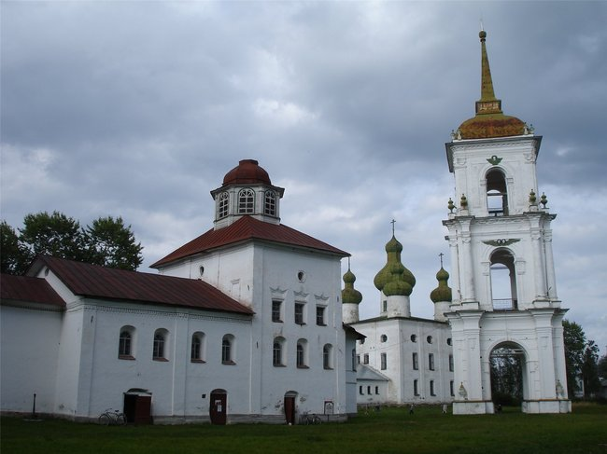
КАРГОПОЛЬЕ

Slide 2
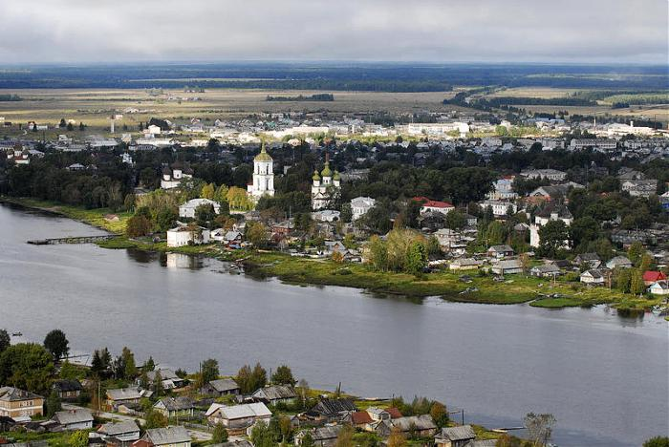
Каргополь
Город Каргополь, один из древнейших городов русского Севера, известен с XII в. Каргополье — самобытный очаг культуры, сложившийся в сложных условиях взаимоотношений финно-угорских и славянских племён, политического и экономического влияния Новгорода и Москвы, взаимного проникновения язычества и христианства.

Slide 3
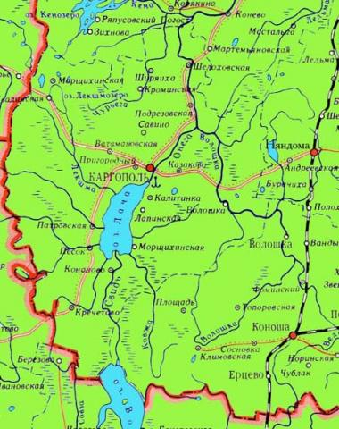
Каргопольский район
Каргополь находится за дремучими лесами и непроходимыми болотами, что способствовало его превращению в заповедное место со своей уникальной культурой и сказочной атмосферой, сложившейся много веков назад. С лихвой каргопольская земля наделила людей талантами, а они в меру своих сил украсили эту землю.
Жизнь здесь, в далекой северной провинции, по своему укладу всегда отличалась от жизни среднерусских городов большей основательностью и большей свободой. И еще, пожалуй, более тесным единением с природой. Духовная связь с матерью-землей, характерная для крестьянина, здесь, на суровом русском Cевере, проявилась во всей своей силе.

Slide 4
Герб
Центр современного района — город Каргополь, один из древнейших городов русского Севера, известен с XII в. По одной из версий изображение барана в огне символизирует связь с языческим обрядом жертвоприношения барана, что было широко распространено на Русском Севере. В некоторых приходах Каргопольского уезда существовало «баранье воскресенье», во время которого крестьяне закалывали барана и приносили в жертву Илье-пророку. Видимо, этот ритуал и был положен в основу герба 1781 г.
Серебро — символ мудрости, чистоты, веры.
Золото — это знак земного и небесного величия. Означает христианские добродетели: веру, справедливость, милосердие и смирение, и мирские качества: могущество, знатность, постоянство, богатство.
Лазурь — символ истины, чести и добродетели, чистого неба и водных просторов.
Костёр — символ тепла, активности, домашнего очага.
Красный цвет — символ мужества, жизни, праздника, красоты.

Slide 5
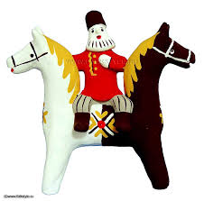
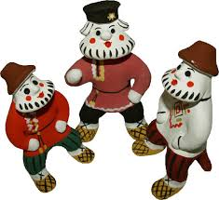
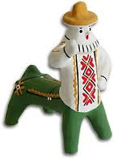
Каргопольская игрушка
Каргопольская игрушка – это глиняная игрушка, изготавливаемая в городе Каргополе Архангельской области, потому она и называется «каргопольская». Тем не менее, настоящей родиной этой глиняной игрушки являются деревни вокруг Каргополя. Именно там и делали крестьяне для своих детей игрушки из самого доступного в этих краях материала – глины.

Slide 6
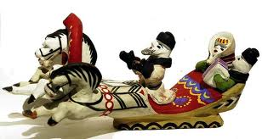
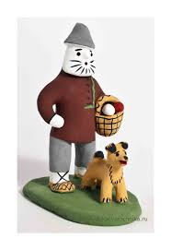
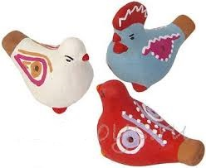
Каргопольская игрушка

Slide 7
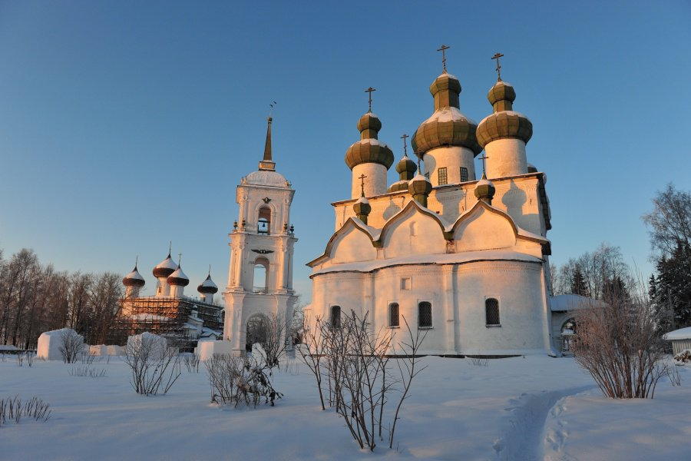
Соборная площадь
Соборная площадь (или Новый Торг) - главная площадь города. На площади стоит Христовоздвиженский собор середины XVI века. Это древнейший храм Каргополя и один из самых древних храмов всего Русского Севера. Собор выглядит приземистым, так как за время своего существования он врос в землю почти на половину этажа. Колокольня собора стоит не рядом с ним, а посредине площади. Крест ее был ориентирован не по сторонам света, а так, чтобы его было лучше всего видно с дороги. Легенда гласит, что ее построили так потому, что в Каргополь хотела приехать Екатерина II, и колокольня должна была "встречать" императрицу. Более прозаический вариант этой истории другой: неправильное расположение креста было связано с перепланировкой города после пожара.

Slide 8
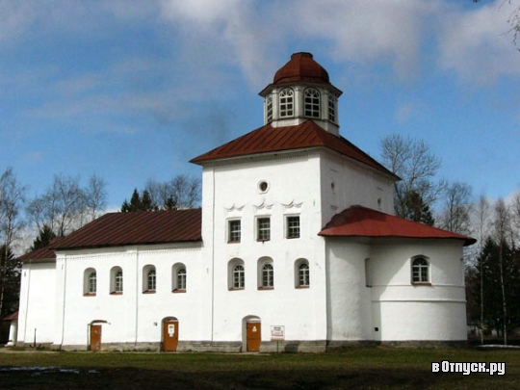
Каргопольский музей
Каргопольский музей создан в 1919 г. на основе частной коллекции мещанина К.Г. Колпакова. В составе музея 15 памятников архитектуры, из них - 11 федерального значения, расположенных в городе и его окрестностях. Среди них шедевры каменного и деревянного зодчества XVI-XVIII вв. Экспозиции музея размещены в белокаменных храмах. Гордость музея - коллекции икон и церковной скульптуры, народного костюма и вышивки, росписи по дереву, женских головных уборов.

Slide 9
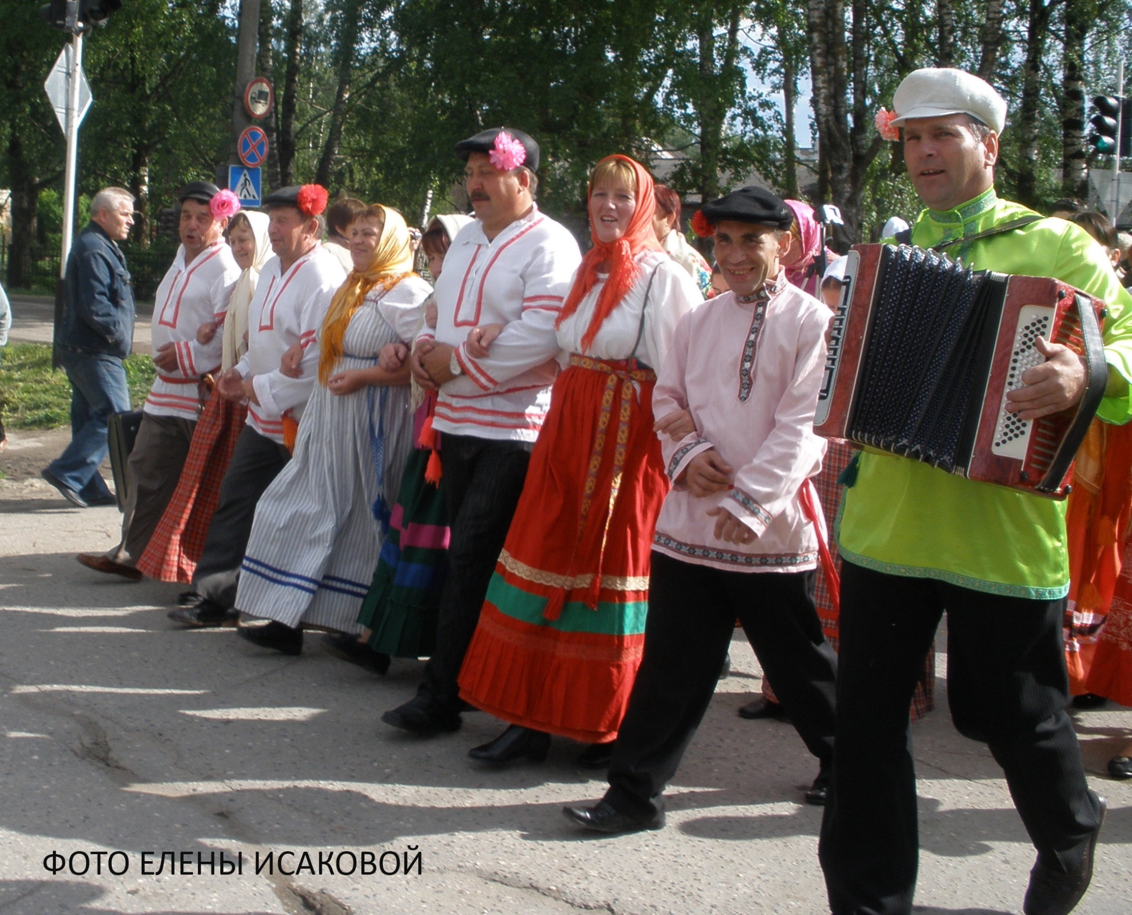
Праздник народных мастеров
Днём города в Каргополе традиционно считается Праздник народных мастеров России. Когда-то он был задуман как разовое мероприятие к 845-ой годовщине Каргополя, но живет уже более 20 лет. Праздник привлекает в город творческих людей со всей России – от южного Волгограда до сибирского Иркутска, и конечно же, многочисленных туристов. В Праздник народных мастеров в Каргополе встречаются мастера разных уровней, рангов, возрастов, направлений, искусствоведы, художники, они учатся, общаются, показывают на многочисленных выставках свои изделия, знакомятся с богатыми фондами и коллекциями Каргопольского музея-заповедника.

Slide 10
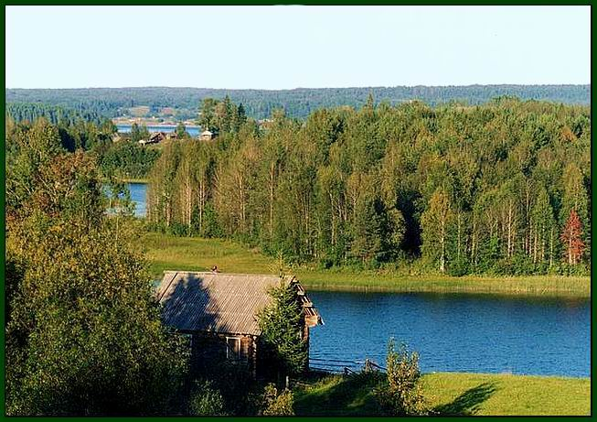
Кенозерский национальный парк
Территория парка представляет собой природный и историко-культурный комплекс, расположенный в юго-западной части Архангельской области в каргопольском районе. В 2004 году Кенозерский национальный парк получил статус биосферного и был включён в Список Биосферных Резерватов ЮНЕСКО. В России осталось исключительно мало территорий, где культурное и природное наследие сохранилось бы наиболее полно и многогранно. Одной из таких территорий является Кенозерский национальный парк, один из последних островков исконно русского жизненного уклада, культуры, традиций, сохранивший богатство и чистоту своего внутреннего мира, обращенного к истокам.

Slide 11
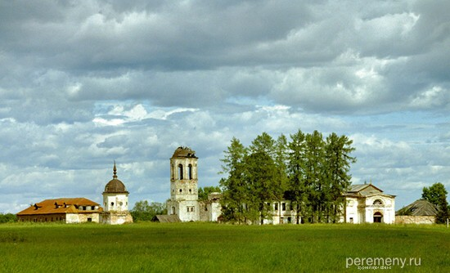
Село Ошевенск
Ошевенск состоит из Погоста, Ширяихи, Низа, Большого и Малого Халуев, Гари. И называется по монастырю, который, в свою очередь, называется по прозвищу отца его основателя Александра Ошевенского.

Slide 12
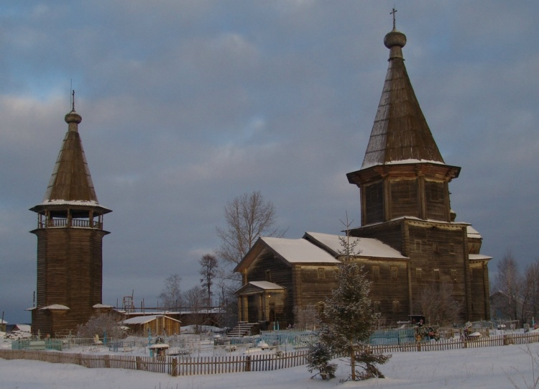
Село Лядины
Ансамбль в селе Лядины сложился, как минум за сто лет до постройки существующей шатровой Покровско-Власьевской церкви в 1761 году. Эта церковь имеет традиционные на русском севере формы: восьмерик на четверике, завершаясь шатровой крышей. Церковь двухтажная: нижний этаж - теплый, верхний - летний. Девятиглавая красавица-церковь Богоявления построена в конце XVIII века, возможно в 1793 году. Как и Покровско-Власьевская церковь, имеет форму восьмерик на четверике, завершаясь традиционным русским пятиглавием. Еще четыре главки расположены по углам четверика. Колокольня также принадлежит к постройке конца XVIII века. Высокий восьмерик на низком четверике рублен в "лапу".

Slide 13
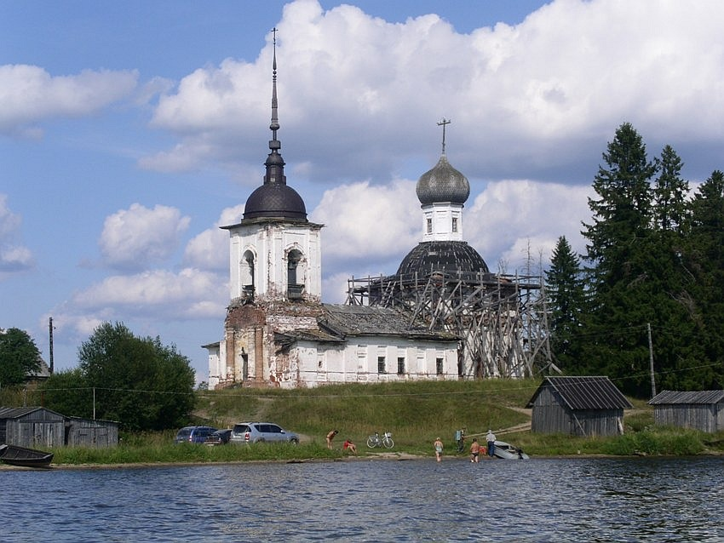
деревня лекшмозеро
Морщихинская (прежнее название – Лекшмозеро) – одна из трех деревень на Лекшмозере, самая большая. Здесь контора Каргопольского сектора Кенозерского национального парка, гостиница и частные дома, сдаваемые под жилье туристам, большая школа, магазины со всем необходимым. Здесь прекрасное широкое Лекшмозеро. Здесь связь с остальным миром по телефону и по телевизору. Было время, когда в Морщихинской садился АН-2 по пути Петрозаводск-Каргополь. Т.е. жизнь здесь всегда била ключом.

Slide 14
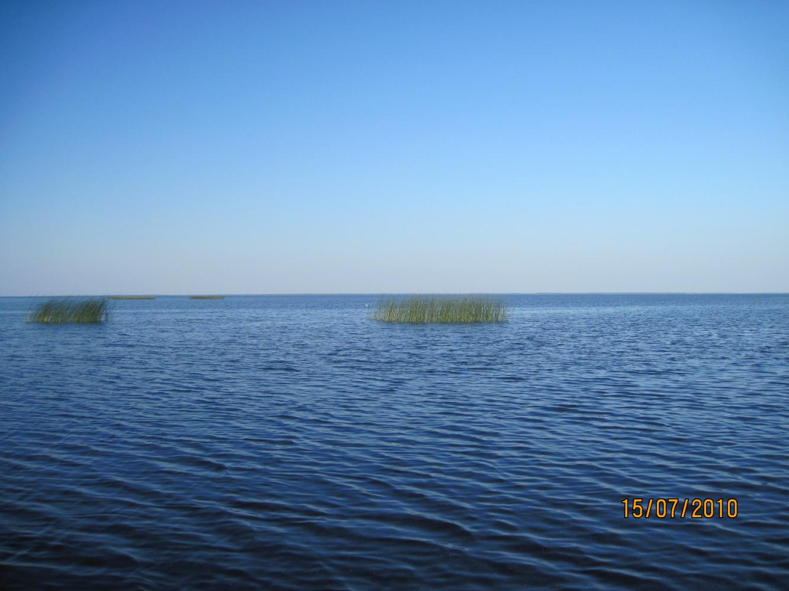
Озеро ЛАче
Озеро Лаче, лежащее на южной оконечности Каргопольскаго уезда, близь границы Новгородской губернии, есть самое большое из всех озер, в нем находящихся. Оно занимает площадь в 9,3 кв. м. или около 451,9 кв. в. Длина его от С. к Ю. до 40 верст, ширина до 15 в., глубина от 1½ до 2½ саж. Островов на озере нет.

Slide 15
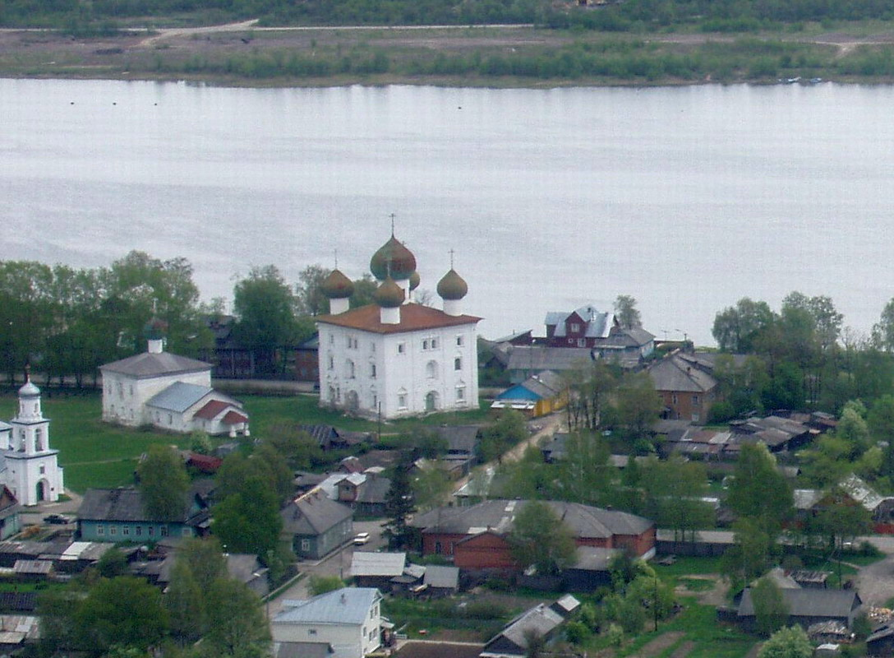
Спасибо за внимание

